Slide 1


UBND QUẬN LONG BIÊN
TRƯỜNG MẦM NON NẮNG MAI
Lĩnh vực phát triển nhận thức
Đề tài: Nhận biết Màu đỏ
Lứa tuổi: 24-36 tháng
Lớp : Nhà Trẻ D3
Giáo viên: Đặng Ánh Tuyết

Slide 2


MỤC ĐÍCH - YÊU CẦU
1. Kiến thức :
- Trẻ nhận biết đúng màu đỏ, lấy được đúng đồ chơi có màu đỏ
2. Kỹ năng :
- Trẻ có kĩ năng phân biệt màu đỏ với các màu khác
- Phát triển ngôn ngữ cho trẻ
Thái độ :
- Trẻ hứng thú tham gia hoạt động
- Trẻ biết chơi đoàn kết với bạn

Slide 3
HĐ 1: Cô và trẻ cùng quan sát bức tranh

Slide 4

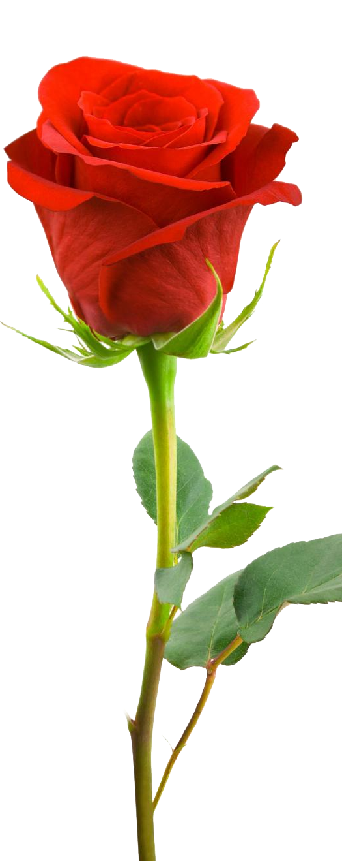


Slide 5

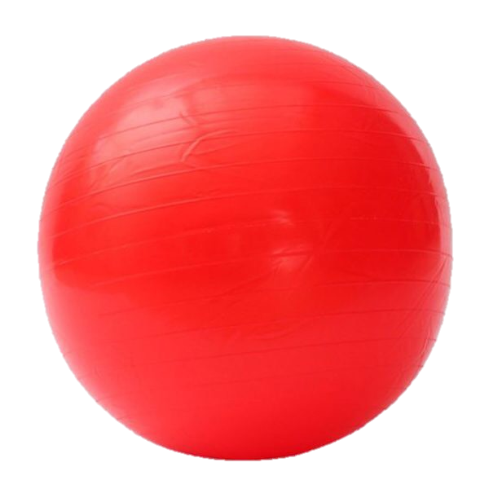

Slide 6



Slide 7



Slide 8

Trò chơi: THỬ TÀI thông minh.

Slide 9

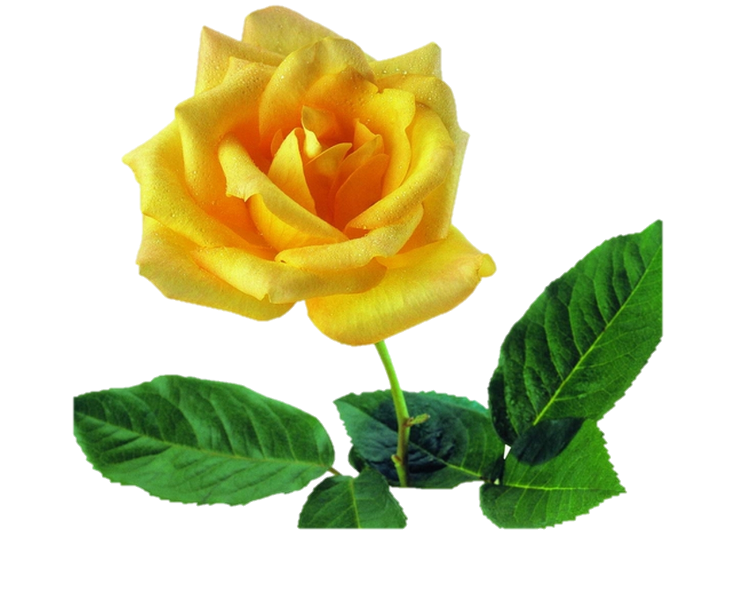


Slide 10


Slide 11
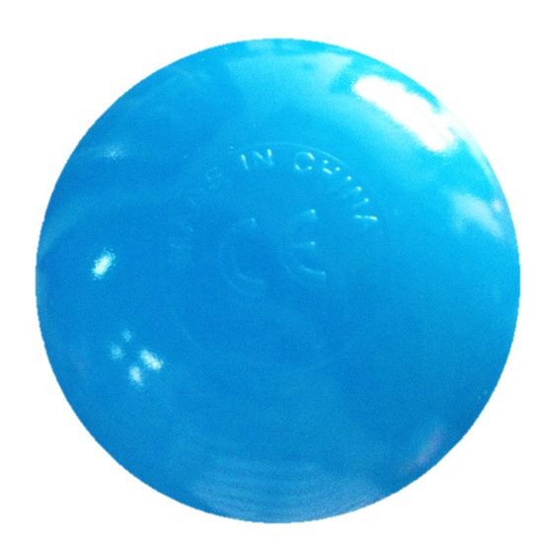

Slide 13
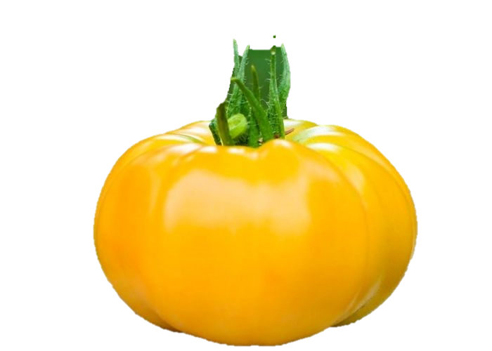

Slide 15
